Slide 1









Thứ … ngày … tháng … năm…

Slide 2

Bài 2 : Đọc bài em thích và thực hiện yêu cầu:
a. Tìm trong bài đọc những câu văn, câu thơ hay nói về cây cối hoặc loài vật, cảnh vật.
Mùa nước nổi
Đồng ruộng, vườn tược và cây cỏ như biết giữ lại hạt phù sa ở quanh mình, nước lại trong dần.

Slide 3
Bài 2 : Đọc bài em thích và thực hiện yêu cầu:
a. Tìm trong bài đọc những câu văn, câu thơ hay nói về cây cối hoặc loài vật, cảnh vật.
Hạt thóc
Tôi chỉ là hạt thóc
Không biết hát biết cười
Nhưng tôi luôn có ích
Vì nuôi sống con người.

Slide 4
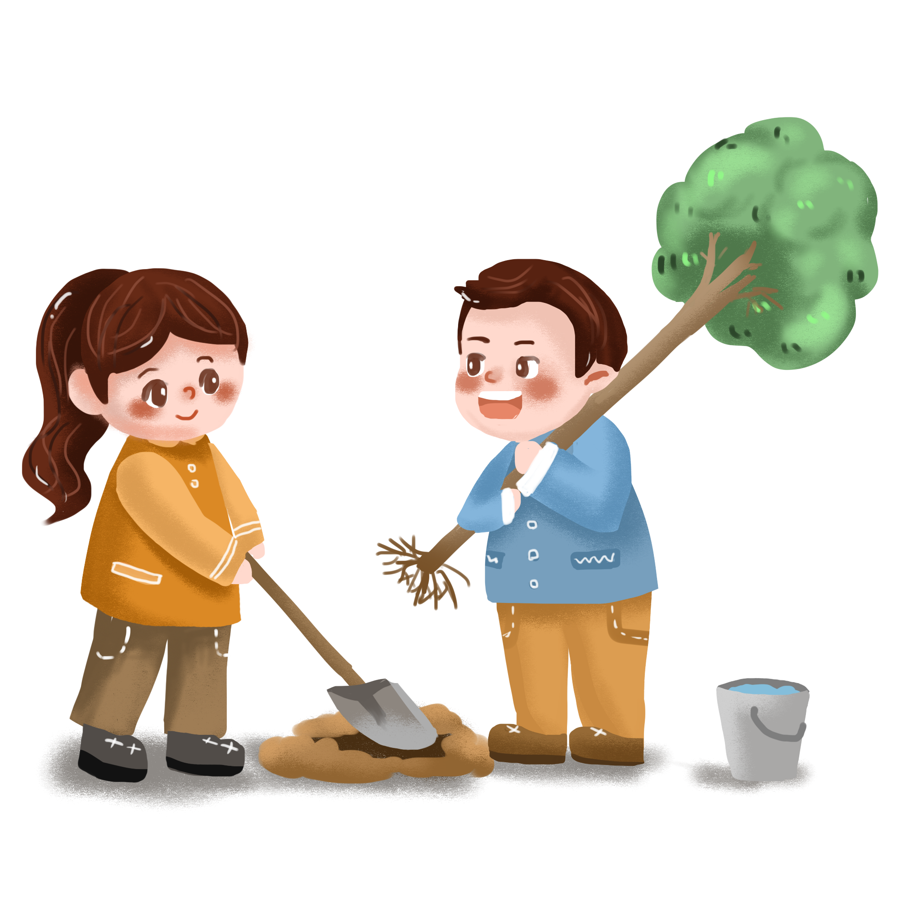
Bài 2 : Đọc bài em thích và thực hiện yêu cầu:
a. Tìm trong bài đọc những câu văn, câu thơ hay nói về cây cối hoặc loài vật, cảnh vật.
Lũy tre
Những trưa đồng đầy nắng
Trâu nằm nhai bóng râm
Tre bần thần nhớ gió
Chợt về đầy tiếng chim.

Slide 5
Bài 2 : Đọc bài em thích và thực hiện yêu cầu:
b. Nêu tên một nhân vật em yêu thích trong bài đọc và giải thích vì sao em yêu thích nhân vật đó.

Slide 6


